Slide 1


กลุ่มที่ 29
Network Monitoring Using SNMP
การตรวจสอบเครือข่ายโดยใช้เอสเอ็นเอ็มพี
อาจารย์ที่ปรึกษา
ดร. ชุติเมษฏ์ ศรีนิลทา
จัดทำโดย
นาย ณัฐวุฒิ ตาทอง รหัส 41013530 ห้อง 2P
นาย พิเชษฐ์ ยาวิราช รหัส 41013541 ห้อง 2P

Slide 2

Network Monitoring
Network management
        Network Monitor
        Network Control

Slide 3
จุดประสงค์ในการบริหารระบบเครือข่าย
Fault Management
Accounting Management
Configuration Management
Performance Management
Security Management

Slide 4
Network-Monitoring Information
ข้อมูลประเภทสแตติก (Static)
ข้อมูลประเภทไดนามิก (Dynamic)
ข้อมูลทางสถิติ(Statistical)

Slide 5
Organization of a Management Information Base
Packet_Loss
Throughput
Statistical database
State_variable
Event_variable
Dynamic database
Sensor database
Switch_server
Status_sensor
Configuration database
Static database

Slide 6
Network-Monitoring Configuration
Monitoring application
Manager function
Agent function
Managed object
Monitoring agent
I
II

Slide 7
Functional Architecture for Network Monitoring
Monitoring application
Manager function
Agent function
Managed object
<

Slide 8
Functional Architecture for Network Monitoring
Monitoring application
Manager function
Monitoring agent
<
Agent function
Agent function
Managed object
Managed object

Slide 9
หลักการบริหารระบบเครือข่าย
โดยใช้โพรโตคอล SNMP
สถานีจัดการ(Management Station: MS )
เอเจนต์การจัดการ ( Management Agent : MA )
ฐานข้อมูลการจัดการ(Management Information Base:MIB)
เครือข่าย ทีซีพี/ไอพี (TCP/IP Network)

Slide 10
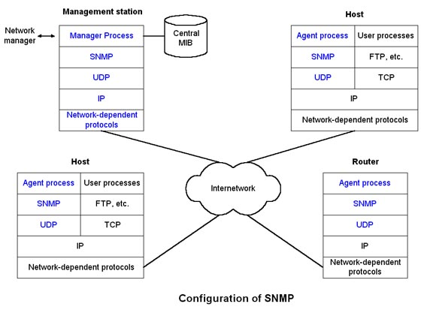
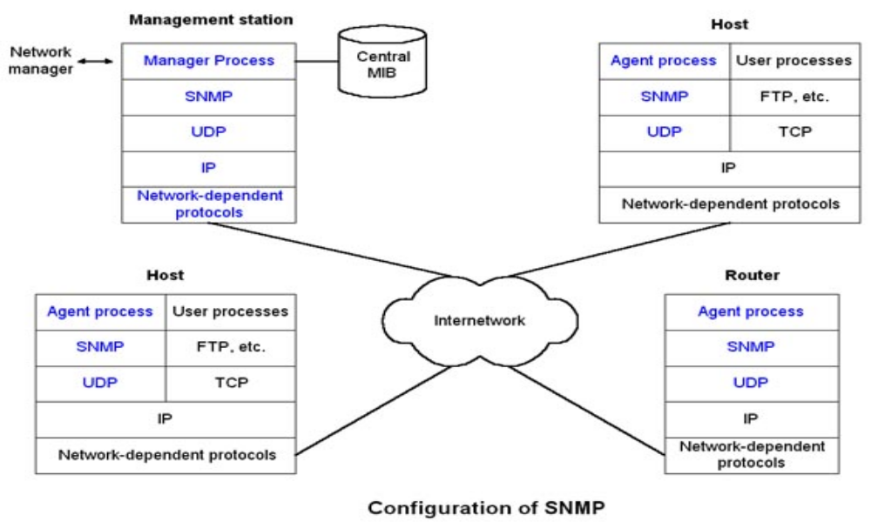
สถาปัตยกรรมการเชื่อมต่อของ SNMP บน TCP/IP

Slide 11

What is
Simple Network Management Protocol Version 1
SNMPv1
โพรโตคอลที่ทำให้สถานีจัดการและเอเจนต์สามารถติดต่อสื่อสารกันได้โดยใช้ SNMP Message โพรโตคอลนี้จะทำหน้าที่กำหนดรูปแบบของ SNMP Message สำหรับใช้จัดการ Managed Object ใน MIB

Slide 12
SNMP Message
คือ ข้อความที่แลกเปลี่ยนระหว่าง สถานีจัดการ และ เอเจนต์ ตามข้อกำหนดของ SNMP แบ่งเป็น 3 ส่วนคือ
Version
Community
Protocol Data Unit
1. Version ใช้ในการระบุหมายเลขรุ่นของ SNMP โดย Version = (รุ่นของ SNMP)-1
2. Community ใช้ในการตรวจสอบสิทธิของสถานีจัดการในการที่ไปร้องขอข้อมูลจากเอเจนต์ได้หรือไม่
3. Protocol Data Unit เป็นส่วนระบุข้อมูลต่าง ๆ ในการบริหารระบบเครือข่าย

Slide 13
Protocol Data Unit
SNMPv1 ได้กำหนด Protocol Data Unit ไว้ 5 ประเภทดังต่อไปนี้
1. GetRequest-PDU คำร้องขอข้อมูล Managed Object เพียงค่าเดียว
2. GetNextRequest-PDU คำร้องขอข้อมูล Managed Object ที่มากกว่า 1 ค่า
3. SetRequest-PDU คำร้องขอที่จะปรับเปลี่ยนข้อมูลใน Managed Object
4. GetResponse-PDU นำข้อมูลตอบกลับและข้อผิดพลาด
5. Trap-PDU แจ้งให้ทราบถึงปัญหาที่เกิดขึ้นกับอุปกรณ์

Slide 14
Protocol Data Unit Message Format
PDU-Type
Request-id
0
0
Variable-binding
GetResquest-PDU , GetNextRequest-PDU , SetRequest-PDU
PDU-Type
Request-id
Error-status
Error-index
Variable-binding
GetResponse-PDU
PDU-Type
Enterprise
Agent-address
Generic-trap
Specific-trap
Time-stamp
Variable-binding
Trap-PDU
Name 1
Value 1
Name 2
Value 2
...
Name n
Value n
Variable-binding

Slide 15
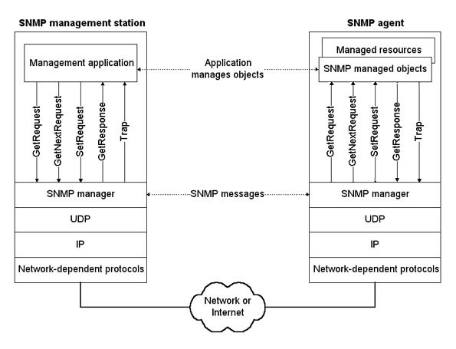

การติดต่อสื่อสารระหว่าง สถานีจัดการและเอเจนต์โดยใช้ SNMP Message ของ SNMPv1

Slide 16
User Data Protocol
Application
SNMP จะเลือกใช้ UDP ในการติดต่อสื่อสารแลกเปลี่ยน SNMP Message โดยใช้ Port 161 กับ Port 162
SNMP Manager
Port 161
Port 162
GetRequest
GetNextRequest
SetRequest
GetResponse
Trap
Port 161
Port 162
ระบบของเอเจนต์

Slide 17
การเพิ่มความสามารถให้กับโพรโตคอล
Structure of management information (SMI)
Manager-to-manager capability
Security
Protocol operations
      InformRequest PDU
      GetbulkRequest PDU
SNMPv2

Slide 18

PDU Formats
PDU type
Request-id
0
0
Variable-bindings
PDU type
Request-id
non-
repeaters
max-
repetitions
Variable-bindings
GetRequest PDU
GetNextRequest PDU
SetRequest PDU
SNMPv2Trap PDU
InformRequest PDU
PDU type
Request-id
error-status
error-index
Variable-bindings
SNMPv2
GetBulkRequest
Response

Slide 19

InformRequest PDU
NOC
Management System
Inform-Request
Exceed collision
on LAN
SNMPv2
response
Inform-Request
Just Reboot
response
Local
Management station
Local
Management station

Slide 20

GetBulkRequest PDU
สามารถที่จะรับข้อมูลที่มีขนาดใหญ่มากๆได้ โดยไม่ว่าจะเป็นค่าเดี่ยวๆ หรือข้อมูลที่เป็นคอลัมน์จากตาราง
SNMPv2

Slide 21

SNMPv3
SNMPv3 คือ SNMPv2 +การบริหาร(Administration)+การรักษาความปลอดภัยของข้อมูล(Security)
- ตรวจสอบสิทธิ (Authentication)
- รักษาความลับ (Privacy)
- ควบคุมการเข้าถึง (Access Control)

Slide 22
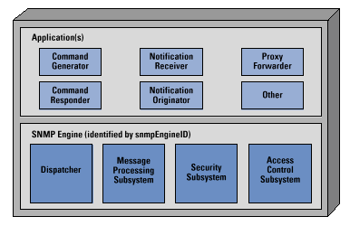
SNMP Entity
SNMP engine สำหรับการรับหรือการส่ง SNMP Message
- การถอดรหัสหรือเข้ารหัสของข้อความ
- ควบคุมการเข้าถึงแมนเนจออบเจ็กต์
รูปแสดง SNMP Entity

Slide 23
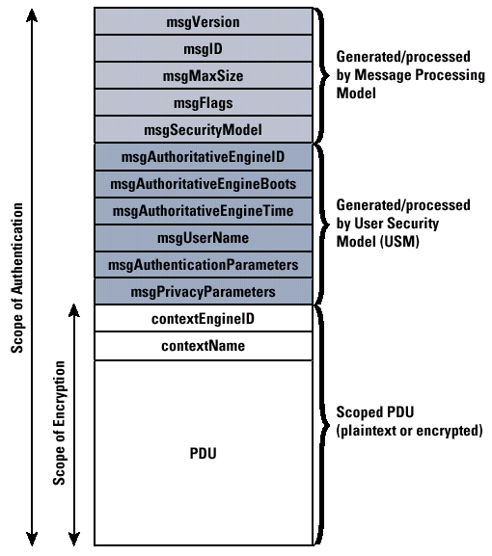
SNMPv3 Message
SNMPv3 Message กับ User-Base Security Model
Message Processing Model ควบคุมความถูกต้องและการรักษาความลับของข้อมูล
User Security Model ตรวจสอบเวลาในการติดต่อสื่อสารกัน

Slide 24

Good Bye Tomorrow Never Die

